Slide 1
Η αγαπημένη μου εποχή
Νικολέτα Σταύρος Νίκος
Δ2
2017-18

Slide 2
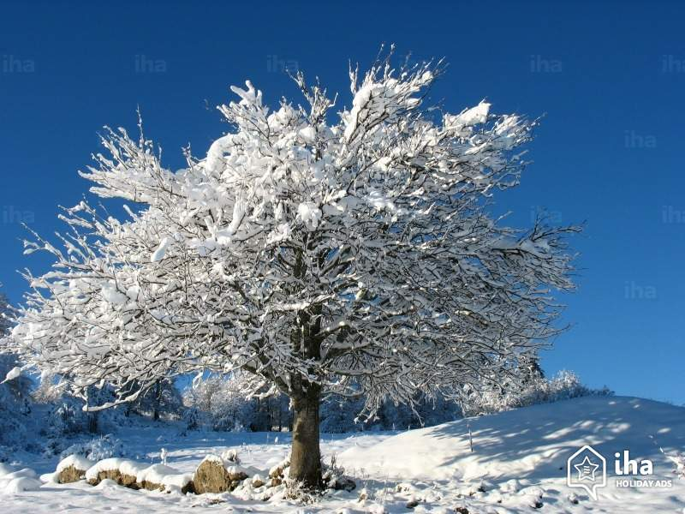
Σταύρος
Η αγαπημένη μου εποχή είναι ο χειμώνας.
Μου αρέσει γιατί μας φέρνει δώρα ο άγιος
Βασίλης. Με ενδιαφέρει γιατί χιονίζει.

Slide 3

Νικολέτα
Η αγαπημένη μου εποχή είναι το καλοκαίρι γιατί κλείνουν τα σχολεία και τρώω πολλά παγωτά και πηγαίνουμε στην θάλασσα.

Slide 4
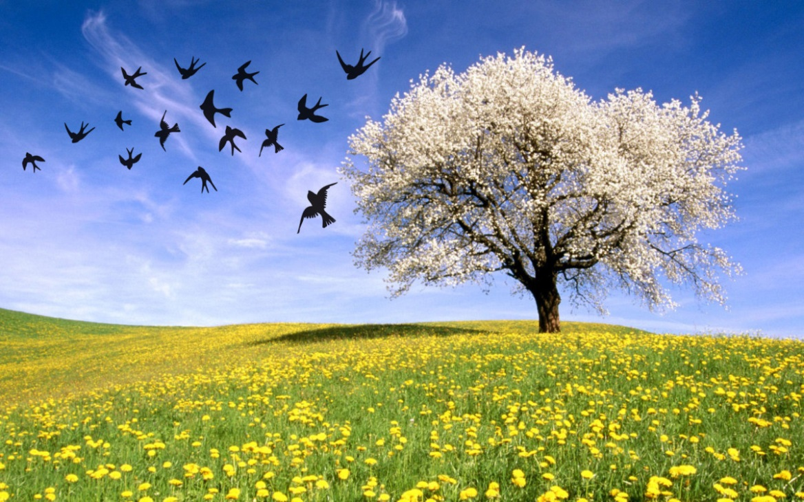

Νίκος
Η αγαπημένη μου εποχή είναι η άνοιξη. Γιατί ανθίζουν τα λουλούδια. Μου αρέσει γιατί έχω τα γενέθλιά μου.

Slide 5
Σταύρος
Η αγαπημένη μου εποχή είναι το καλοκαίρι. Γιατί πηγαίνουμε διακοπές και παίζουμε μπουγέλο.

Slide 6
Νικολέτα
Η αγαπημένη μου εποχή είναι το φθινόπωρο.Γιατί είναι τα γενέθλιά μου και επειδή πέφτουν τα φύλλα.

Slide 7
Νίκος
Η αγαπημένη μου εποχή είναι η άνοιξη . Μου αρέσει γιατί είναι η γιορτή μου και ανθίζουν τα λουλούδια

Slide 228
Νικολέτα
Η αγαπημένη μου εποχή είναι το καλοκαίρι
Μου αρέσει γιατί πηγαίνουμε στο χωριό μου
Και πάμε για μπάνιο.Επίσης τρώμε παγωτό.

Slide 229
Νίκος
Η αγαπημένη μου εποχή είναι η άνοιξη.Σ’ αυτήν την εποχή ανθίζουν τα λουλούδια.Αυτή
η εποχή μου αρέσει γιατί είναι τα γενέθλιά μου.

